Slide 1
复 习
1、核磁共振波谱法，是由于样品在强磁场作用下，用适宜频率的电磁辐射照射，使_____ 吸收能量，发生能级跃迁而产生的。
2、将¹₁H放在外磁场中时，核自旋轴的取向数目为
(1) 1 (2) 2
(3) 3 （4） 5
3、下述原子核中，自旋量子数不为零的是
(1) ¹⁹₉F (2) ¹²₆C
(3) ¹⁶₈0 (4) ⁴₂He

Slide 2
4、试指出下列核中，哪些核的自旋量子数为零、为整数和半整数。
¹⁹F₉，¹²C₆，³¹P₁₅，¹⁶O₈，¹H₁，¹⁴N₇，⁷Li₃，⁴He₂。
5、¹H、¹⁹F、¹³C核的核磁矩分别为2.79、2.63、0.70，当它们在磁场强度相同的磁场中时，哪一种磁核的共振频率最大? 为什么?
6、某一个自旋核，产生核磁共振现象时，吸收电磁辐
射的频率大小取决于
（1）样品的纯度
（2）在自然界的丰度
(3) 样品的存在状态
(4) 外磁场强度大小

Slide 3
7、在核磁共振实验中能够测量到净的吸收，其原因是
（1）处于较低自旋能级的核比较高能级的核稍多，以及核的自
旋－晶格驰豫
（2）处于较低自旋能级的核比较高能级的核稍多，以及核的自
旋－自旋驰豫
（3）处于较低自旋能级的核比较高能级的核稍少，以及核的非
辐射驰豫
（4）处于较低自旋能级的核比较高能级的核稍多，以及电子的
屏蔽
8、用核磁共振波谱法测定有机物结构，样品应是
(1) 单质 (2) 纯物质 (3) 混合物 (4) 任何样品

Slide 4
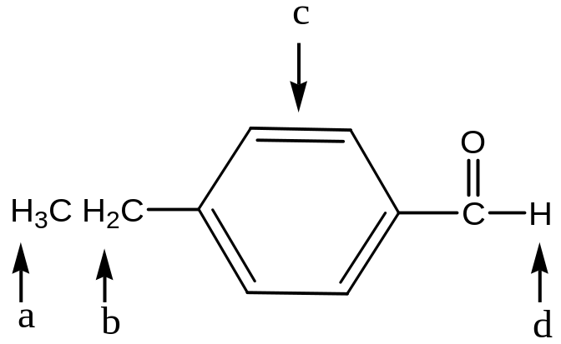
9、质子吸收峰的屏蔽效应大小可用 来表示。
10、在下列化合物中，用字母标出的4种质子的化学位移
值（δ）从大到小的顺序是
(1) d c b a (2) a b c d
(3) d b c a (4) a d b c

Slide 5
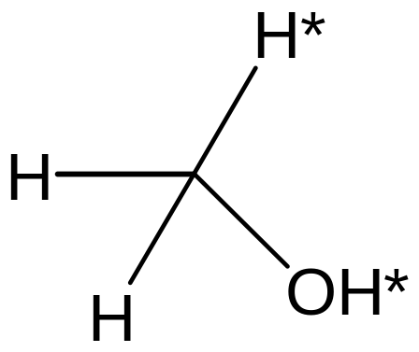
11、CH₃COCH₃丙酮 ¹H—NMR谱图为
(1) 1个单峰，δ值(化学位移)较小
（2） 1个三重峰δ较小
（3） 2个单峰 δ都较小 峰面积之比1：1
(4) 2个四重峰 δ一个大，一个小，峰面积之比1：1
12、核磁共振的化学位移是由于 而造成的，
化学位移值是以 为相对标准制定出来的。
13、下面化合物中，所指质子屏蔽效应是否不同？试解释之。

Slide 6
14、在NMR谱法中，影响化学位移的因素有 ，
等。
15、在CH₃CH₂Cl 分子中何种质子σ值大
？
（1）CH₃－中的
（2）CH₂－中的
（3）所有的
（4）离Cl原子最近的
16、ClCH₂-CH₂Cl分子的核磁共振图在自旋一自旋分裂后，
预计
(1) 质子有6个精细结构
(2) 有2个质子吸收峰
(3) 不存在裂分
(4) 有5个质子吸收峰

